Slide 1


Колледжім – білімнің кең керегесі ұрпаққа үлгі болған өнегесі. Жаңашыл, шығармашыл жұмыстармен биіктен асқақтайды мәртебесі
КОЛЛЕДЖ ТЫНЫСЫ
Жамбыл атындағы
Ұзынағаш кәсіптік
колледжінің ай сайын
шығатын басылым.
Газет 2018 жылдың қыркүйек айынан бастап шығады
№4 (8)
2019 жыл
http://zhambyl-pk.kz e-mail:pl_shkola-6@mail.ru
НАЗАР АУДАРЫНЫЗДАР !
Колледж миссиясы: аймақтың өзгерістеріне жылдам бейімделе білетін, Қазақстан Республика-
сының ғылыми – өндірістік дамуына белсенді ықпал жасай алатын білікті мамандар дайындау.
Негізгі мақсат: еңбек нарығының талаптарына сәйкес қазіргі қоғамның кәсіби-сапалы, білікті және бәсекеге қабілетті мамандарын даярлау. Студенттермен жүргізілген барлық оқу процесі, тәжірибе, ғылыми және тәрбие жұмыстары бітіруші түлектердің мамандық бойынша жұмысқа орналастыруға бағытталған қорытынды мақсатқа әкеледі.
Колледж стратегиясы:
Техникалық және кәсіптік білім берудің сапасын мемлекет пен қоғамның, жеке тұлғаның болашақтағы қажеттілігі мен өзектілігіне сәйкес болуы мен біріктігін қамтамасыз ету.
Аймақтың еңбек нарығының нақты қажеттілігіне сәйкес мамандарды даярлау.
Оқудың тиімділігін, сапасын, қолжетімділігін қамтамасыз ететін оқу ортасын дамыту.
Колледжі басқарудың жүйесін жетілдіру.
Мемлекет мүддесіне жастардың әлеуетін дамыту және іске асыру.
Заманауи технологияларды, білім беру бағдарламаларын енгізу.
Оқудың модульдік және дуальді жүйесін дамыту.

Slide 2

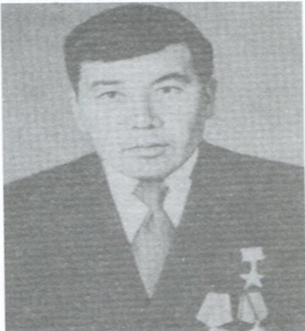

Ерекенов Орынтай 1940 жылы Жамбыл ауданы, Сергеевка ауылында туған. Еңбек жолын 1955 жылы Жамбыл ауданындағы «Жангельдин» ұжымшарында қатардағы жұмысшыдан бастаған. Орынтай Ерекенов 1959 жылы аудандағы №6 кәсіптік-техникалық училищеге түсіп, бітірген соң комбайн штурвалына отырады. 1959-1961 жылдары осы шаруашылықта механизатор, 1961-1963 жылдары «Рославль» кеңшарында комбайншы болып, дала төсін дүбірге бөлейді. Ол егін жинаумен қатар автомашина да жүргізеді. Ал, қыс айларында шопандарға қажетті азық-түлік, жем-шөп тасымалдайды. Ерте көктемнен егістік алқабында ерінбей тер төгіп, мол өнімнің негізін қалап, өзгелерге өнеге болады.
Ерекенов Орынтайдың жұмысты ұйымдастырудағы қабілеті ескеріліп, 1975 жылы «Беріктас» кеңшары №3 бөлімшесінің меңгерушісі, 1980 жылы Дегерес ауылдық кеңесінің басшысы, кейін Беріктас ауылдық кеңесін басқару қызметтеріне жоғарылатылады. 1982 жылы «Беріктас» кеңшары №1 бөлімше меңгерушісі қызметінде егін мен мал шаруашылығының дамуы жолында жақсы көрсеткіштерге қол жеткізіп, беделі биіктейді.
Кеңестік кезенде еңбек күнделікті қол жеткізілген нақты жоспармен өлшенгендіктен Орынтай Ерекенов жыл сайын жоғары көрсеткіштерімен көрініп, жарыс жеңімпазы атанды. Экономистердің есебі бойынша 16 жылдың ішінде оның комбайнмен жинаған, бастырған астық көлемі үш теміржол пойызына толады, деген ақпарат тарайды.
Тәжірибесі аудандық, облыстық, республикалық басылымдарда жазылып, таратылады.
Орынтай Ерекенов (1940-1999 ж.ж.)
«Социалистік Еңбек Ері»,
1975 жылы Қазақ ССР-нің
Жоғарғы Кеңесіне депутаттыққа
бір ауыздан сайланады.
1980 жылы Ауылдық кеңестердің
төрағасы болып еңбегін еселеді.

Slide 3
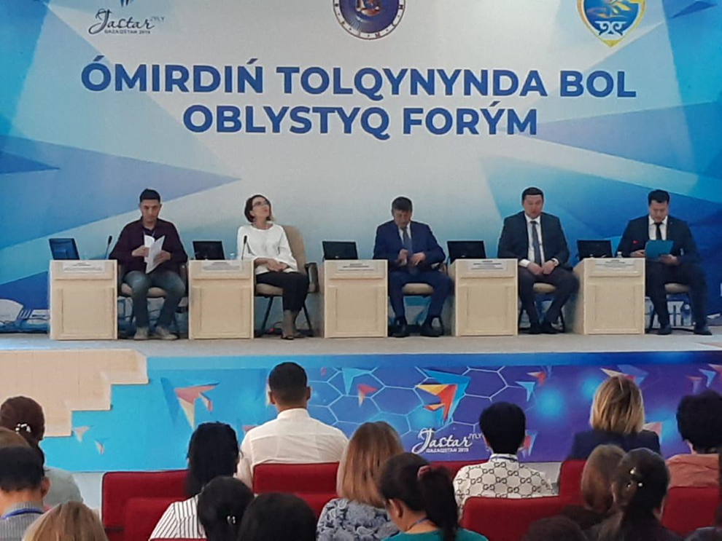
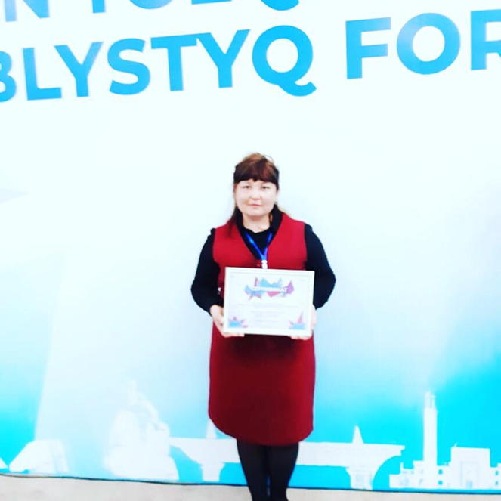
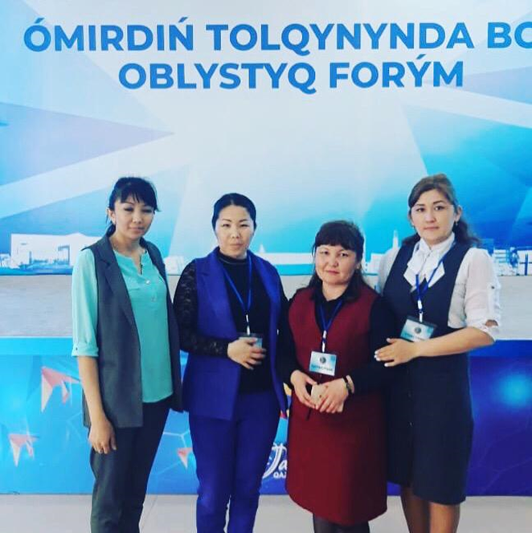
СЕМИНАР
«ӨМІР ТОЛҚЫНЫНДА БОЛ»
тақырыбында семинар-тренинг
11-12 сәуір 2019 ж Талдықорған қаласы
11-12 сәуір күндері Талдықорған қаласында «Өмір толқынында бол» облыстық форум, семинар-тренингке колледж психологы Сеитова А.К қатысты

Slide 4
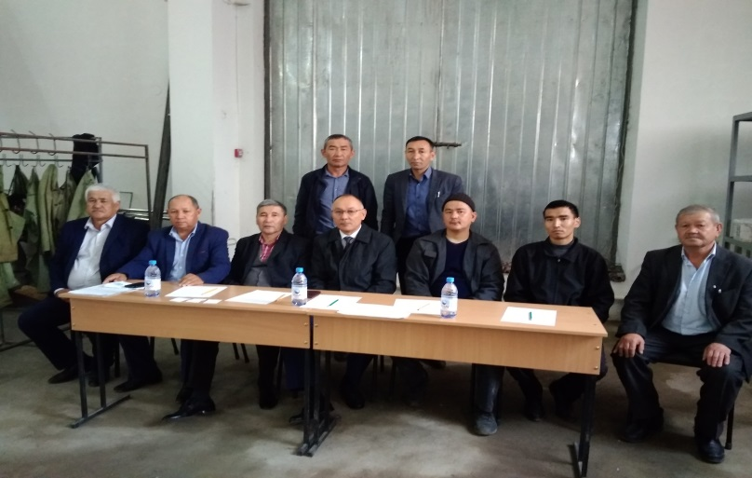

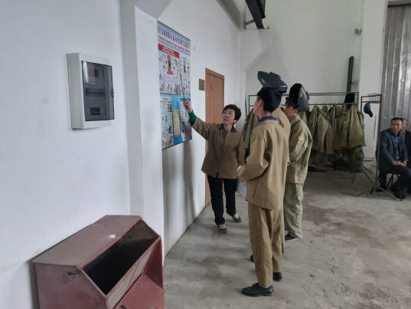
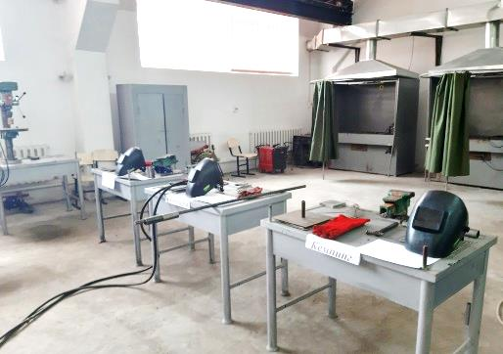
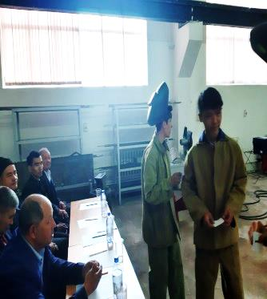
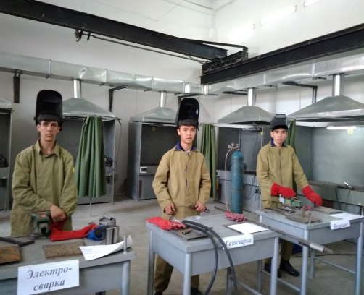
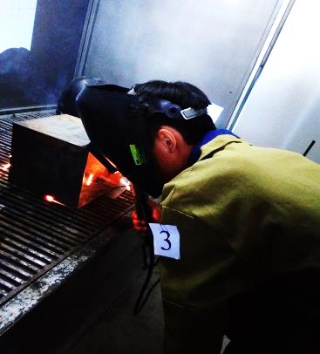
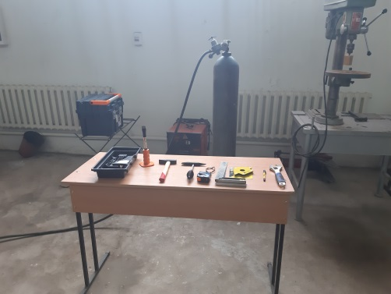
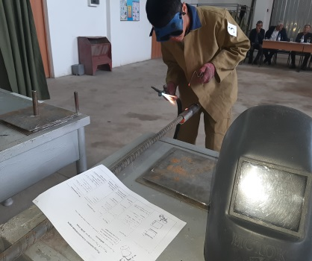
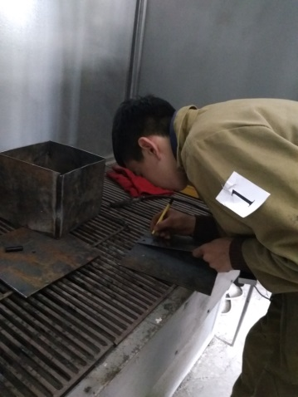
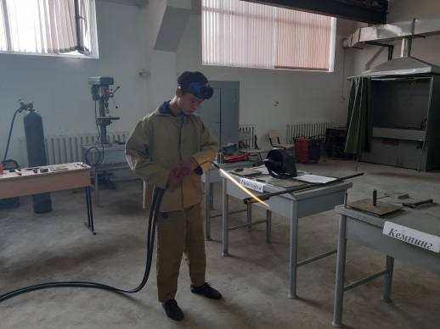
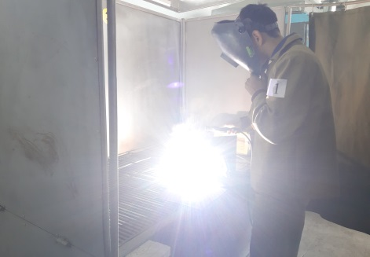
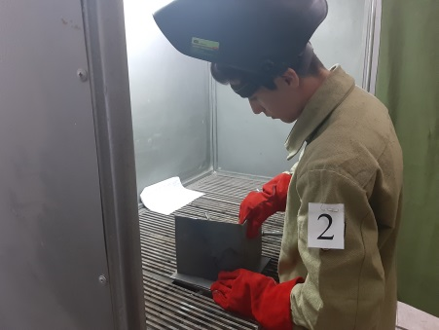
World skills
12.04.2019 жылы біздің колледжде «Дәнекерлеу ісі» мамандығы бойынша «World skills» конкурсы өтті. Осы конкурсқа қатысқандар:
Шәріпбек Айдар 3 курс, 240 топ.
Ислам Рамиль 2 курс, 240 топ.
Нагметулла Ержан 2 курс,239 топ.
Алдағы уақыттағы болатын аймақтық «World skills» жарысына осы студенттер өздерінің дайын екенін көрсете алды.

Slide 5
КӘСІПҚОР:СЕМИНАР
Колледж оқытушылары мен өндірістік оқыту шеберлері 2019 жылғы 01.04 мен 12.04.2019 ж аралығында 72 сағат көлемінде «Кәсіпқор» холдингі» коммерциялық емес акционерлік қоғамында техникалық және кәсіптік, орта білімнен кейінгі білім беру ұйымдарының инженерлік-педагогикалық қызметкерлерін және басшыларын халықаралық талаптарға сәйкес біліктілігін арттыру курсынан өтіп төмендегі сертификаттарға ие болды:
Шабденова Толкын Алдабергеновна «Білім беру ұйымдары, оқу-әдістемелік кабинеттер, оқу
әдістемелік орталықтар әдіскерлерінің және облыстық білім басқармаларының техникалық және кәсіптік білім беру бөлімдері қызметкерлерінің қызметіне инновациялық білім беру технологияларын енгізу».
2. Жәлелқызы Гүлнұр «Техникалық және кәсіптік білім беру ұйымдарының оқыту процесіне критериалдық бағалаудың әдістерін енгізу».
3.Ильясова Жулдыз «Техникалық және кәсіптік, орта білімнен кейінгі білім беру ұйымдарында қолданбалы бакалавриат бағдарламаларын іске асыру».
4.Малибекова Карашаш Эриковна «Техникалық және кәсіптік білім беру ұйымдарының білім беру процесіне IT-технологияларды енгізу».
5.Аденова Елена Кадырмановна «Техникалық және кәсіптік білім беру ұйымдарының білім беру процесіне IT-технологияларды енгізу».

Slide 6
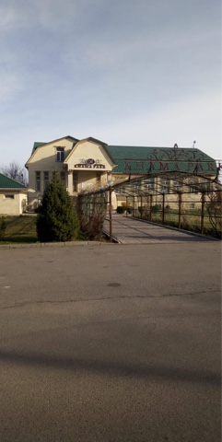
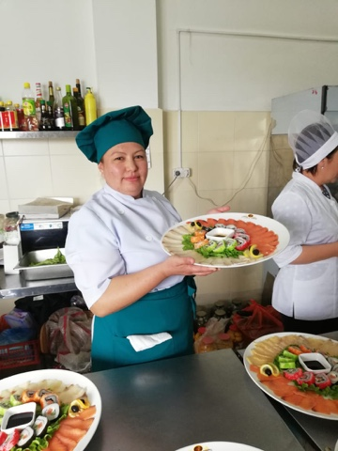
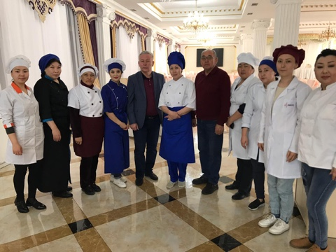
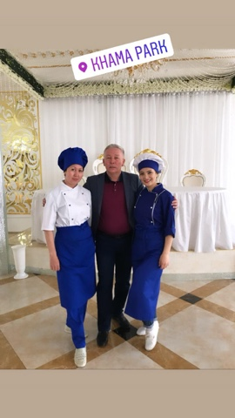
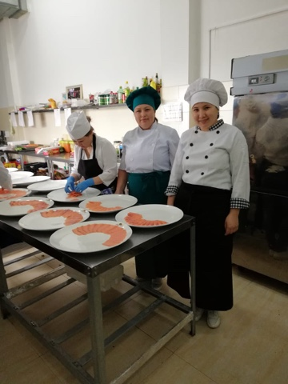
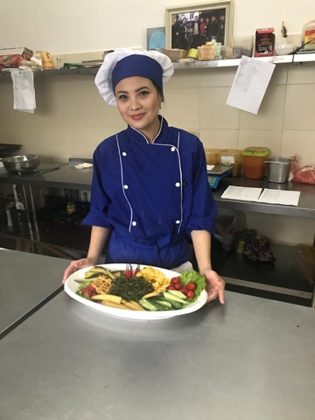
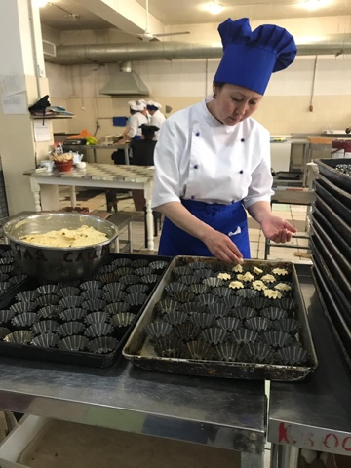
«KHAMA PARK»
С 19.03.2019 г мастера производственного обучения Шабденова Т.А, Ильясова Ж, Клименко Г, Кулахметова А, Атагельдинова А по специальности «0503000-Организация питания» прошли стажировку в ресторане «KHAMA PARK» расположенный в г.Каскелен. Ресторан активно участвует в подготовке специальностей по профессии «Повар» и «Кондитер». В ресторане расположено мучной цех, кондитерский цех, мясной цех, холодный цех, горячий цех и сервизная, а также они готовят студентов участников молодежного движения World skills. С 04 апреля студент ІІ курса 42 группы Мукаммадиев Наиль прошел курс подготовки по направлению «Поварское дело».

Slide 7
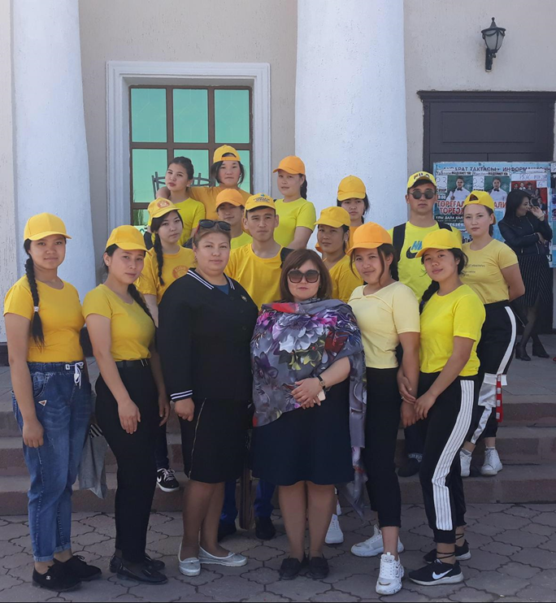
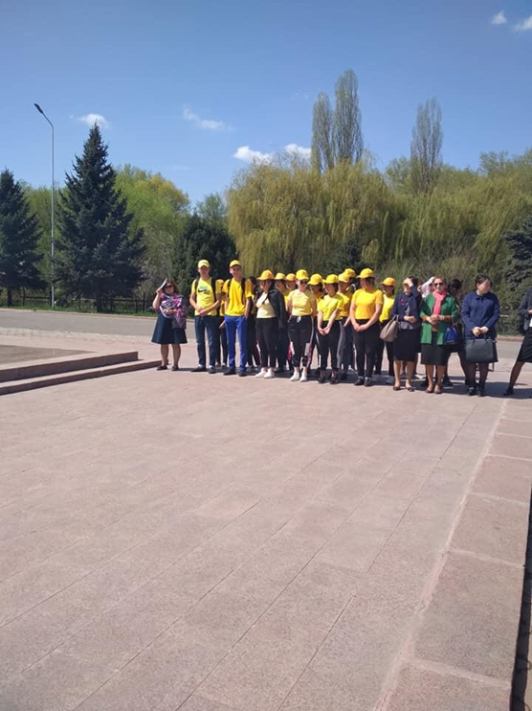
ЕСКЕРТКІШТЕР КҮНІ
2 курс 41 топ студенттері сәуір айында өтетін ескерткіштер күніне белсене қатысты.
Топ жетекшісі Сеитова А, өндірістік оқыту шебері Ильясова Ж

Slide 8

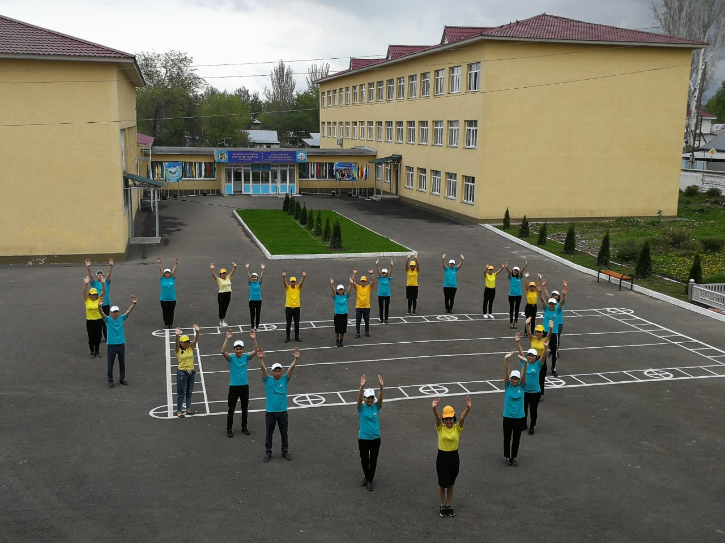
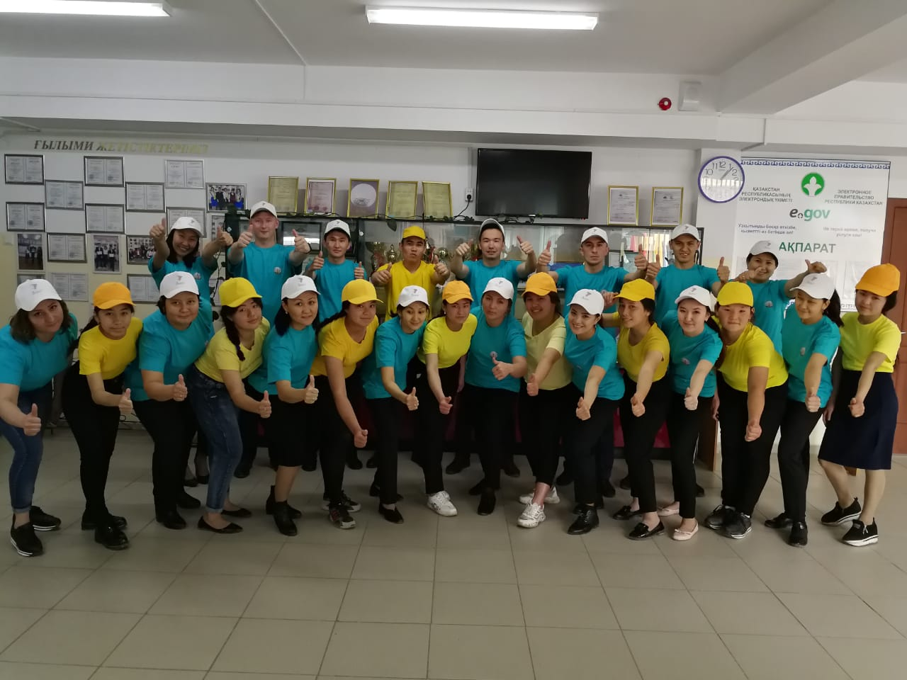
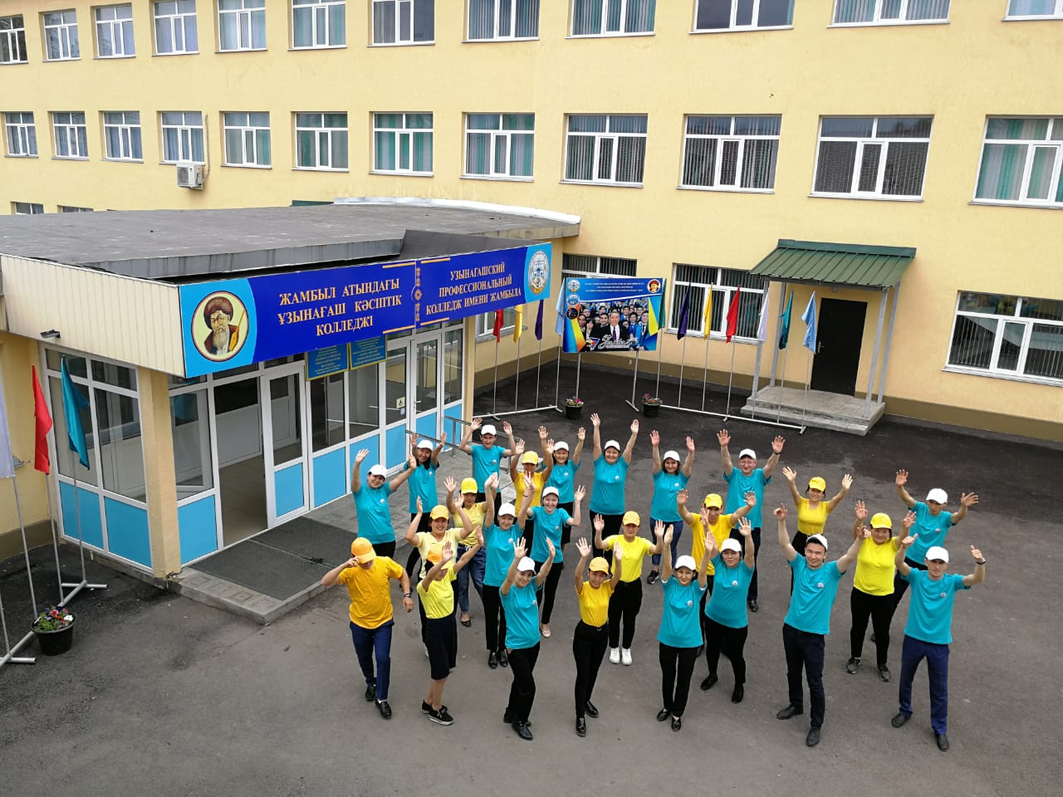
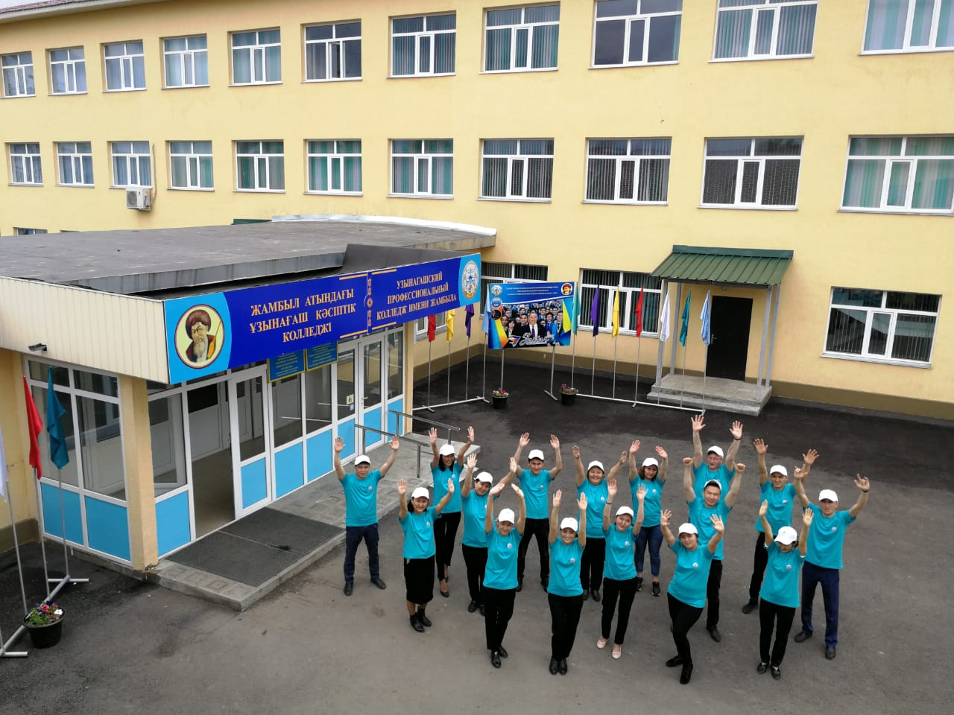

Slide 9

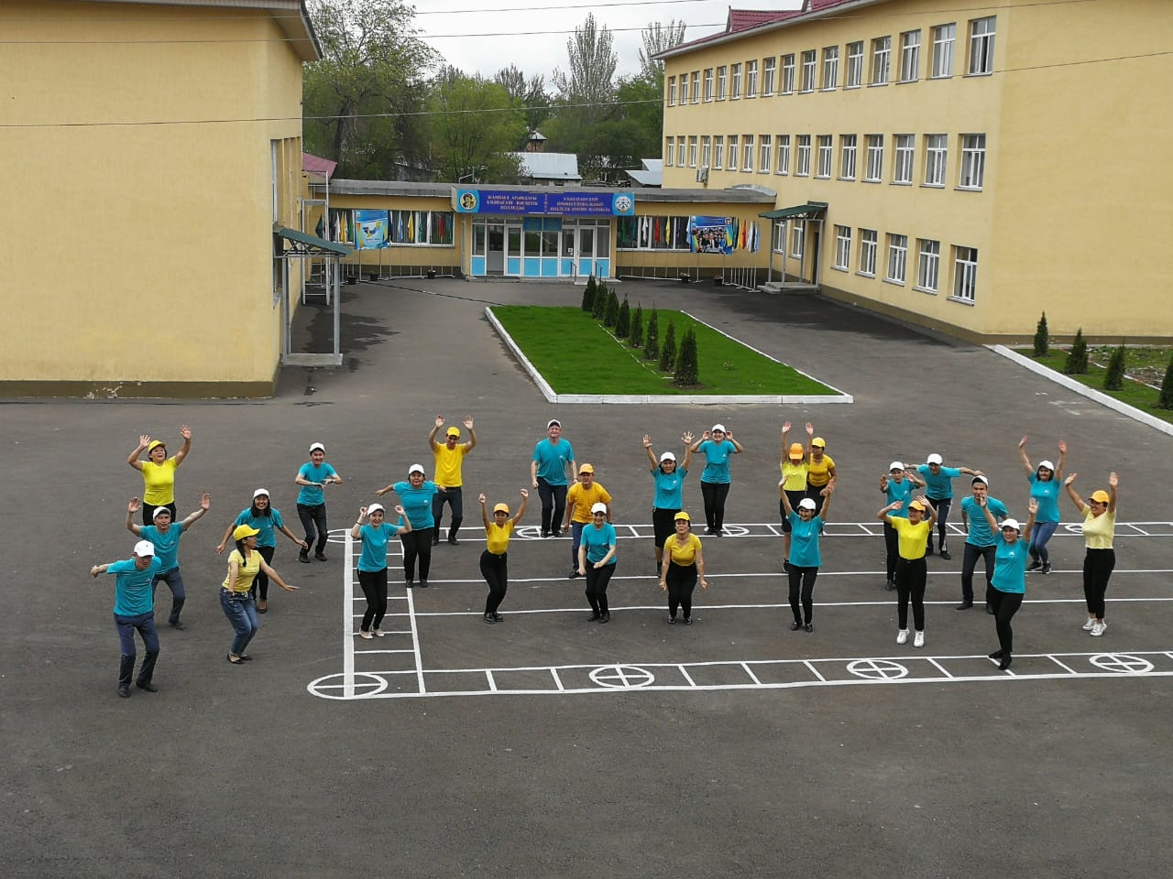
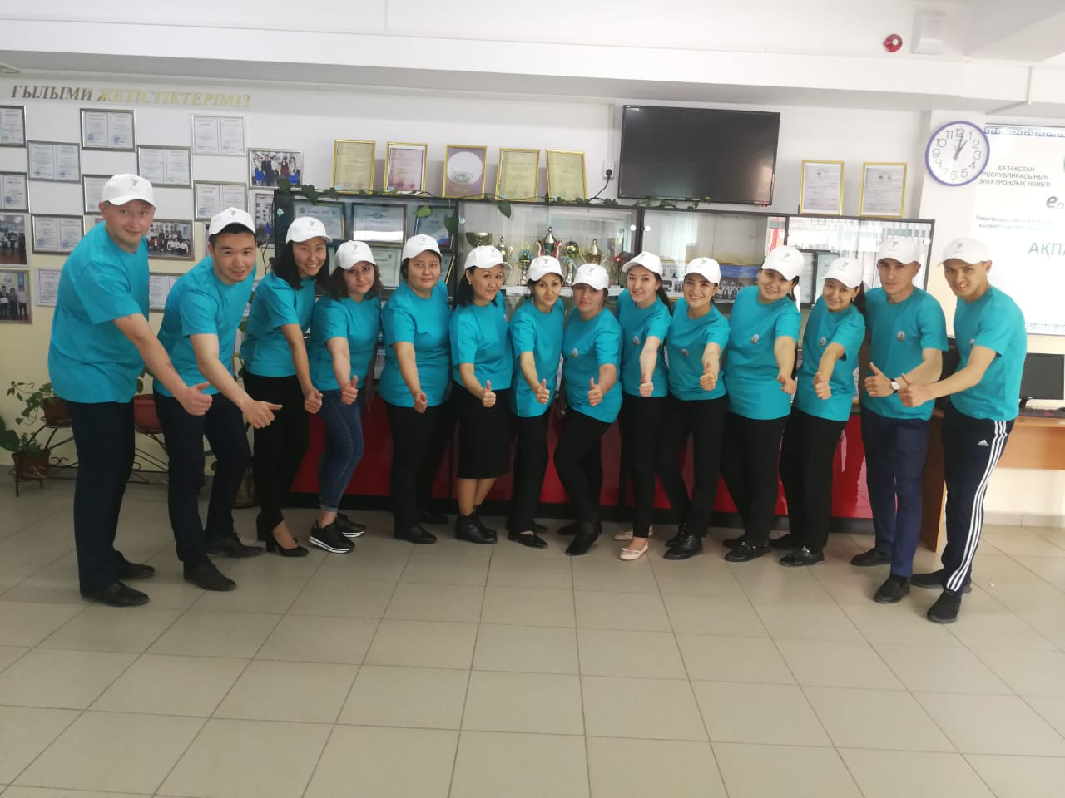
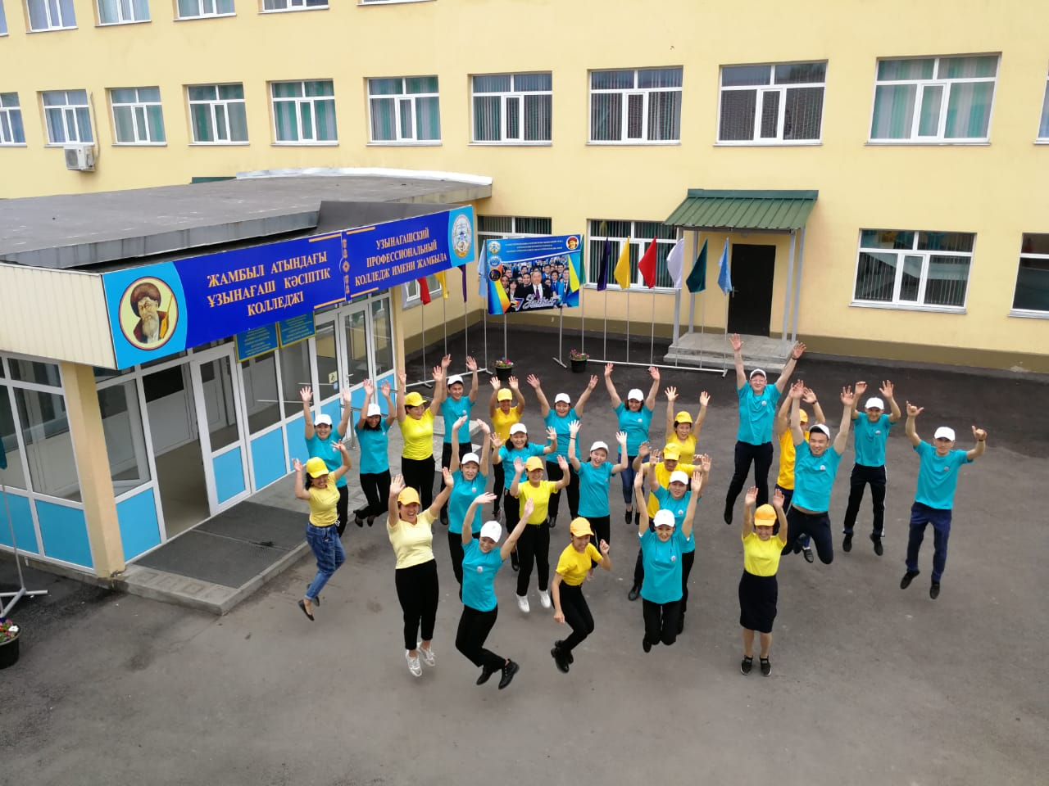
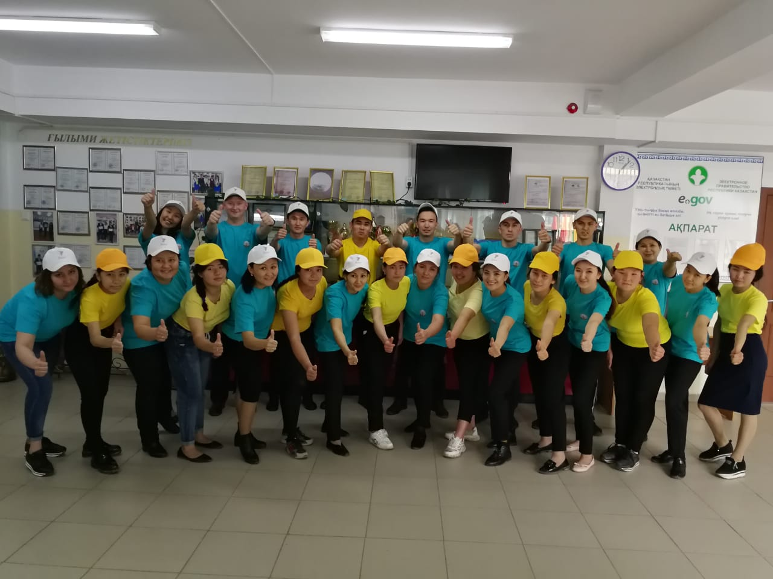

Slide 10
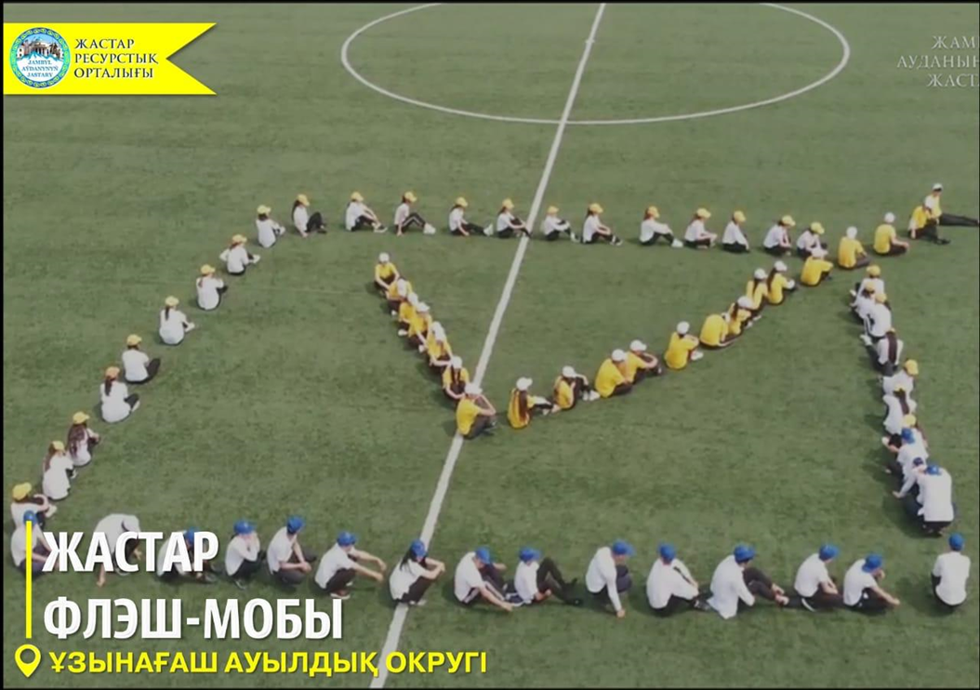
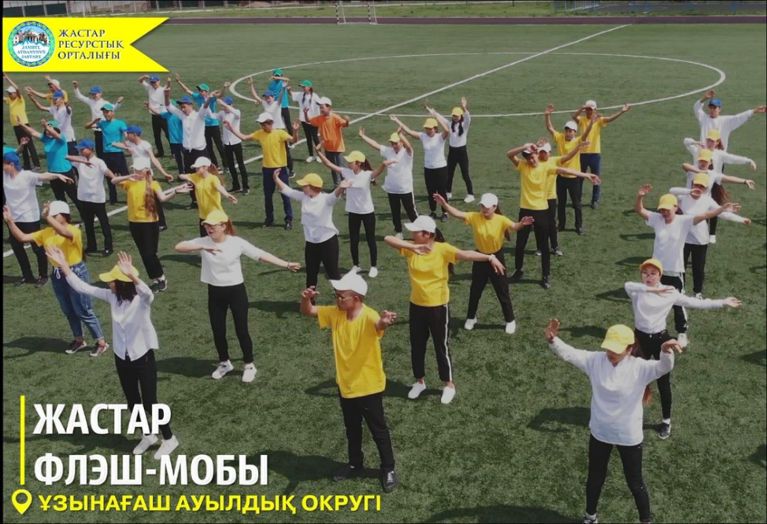
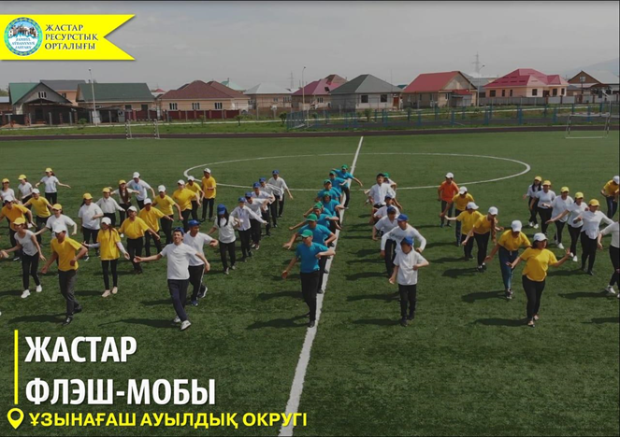
ФЛЭШ-МОБ

Slide 11

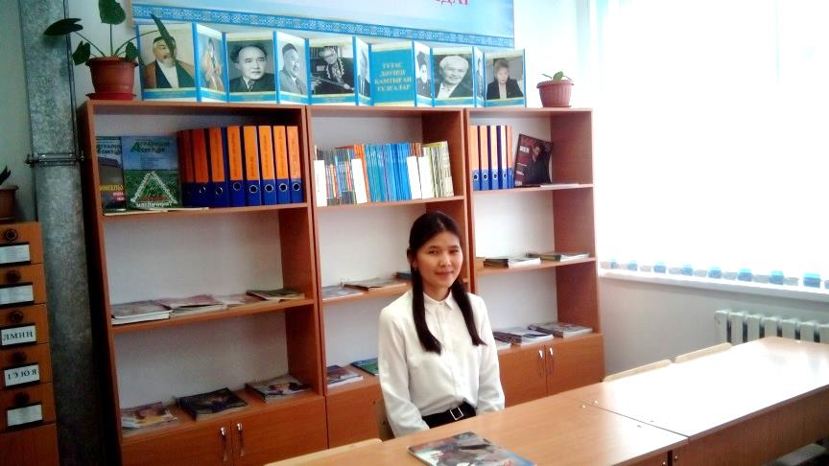


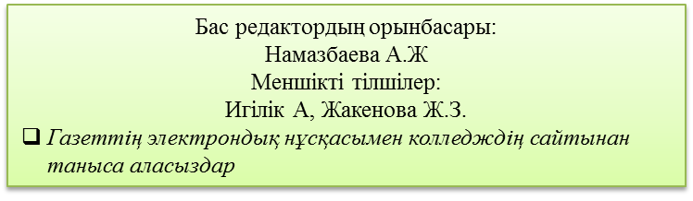
Кәсіптік колледж
Әрбіріміз талапкерміз - абитуриент атанған,
Алғаш келдік өзімізде кіп-кішкене ауылдан
Ертең сынақ дегенде ақ, өтпей қойды түніміз.
Тест болатын сол бір сәтке, жеттік біз де
Корпус іші қандай ғажап, таңырқамай қоймаймыз.
Жылы сөйлеп біреу келсе, жақсыға тек бойлаймыз
Әрқайсымыз әр ауылдан, келген қазақ баласы
Лекцияны жазудан да, қолымыз еш талмайды.
Жақсы оқып, көзге түстік, абырой да жетерлік
Кәсіптік бұл колледжінде
Күнде қызық, күнде думан.
Қадірлейміз бұл мекенді, Жамбыл атына атанған
Сынақ бітер, аяқталар, дипломың да қолында
Кәсіптік бұл колледжімде
Қызмет іздеу жолында!
Қонысбаева Ұлдана
1 курс, 1 топ.
Сүйікті тағамым манты,
соңғы оқыған кітабым
М.Дулатовтың «Бақытсыз Жамал»
романы, бос уақытымда
волейбол ойнаймын
Директор-бас редактор Алтаев Б.Б. Мекен-жайымыз: 040600. Ұзынағаш. Сарыбай би 71

